Slide 1
動手做簡報
Chinese Opendesktop
趙惟倫 <bluebat@member.fsf.org>
2016年5月11日

Slide 2
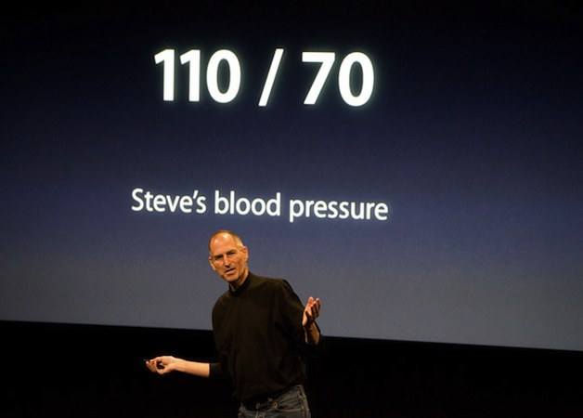
簡報是一場表演
Notes:
http://problah.com/images/SJ/steve-jobs-blood-pressure.jpg

Slide 3
範圍
前
期
規
畫
簡
報
製
作
修
改
加
強
測
試
準
備
展
示
發
表
結
束
收
尾
使用簡報編輯工具

Slide 4

前期規畫
決定題目
  以聽眾的觀點來思考
  符合內容又能引起興趣
時間地點
  有空的時間、方便的地點
  確認舉行簡報的訊息已傳達到目標聽眾
要點發想
  以手繪心智圖的方式進行
  思考的過程需要持續幾天
  從心智圖整理出自己的大綱

Slide 5
簡報製作
資料整理
  依關鍵字搜尋並閱讀資料
  記錄資料來源，填入並調整大綱
種類形式
  方法：對話式、文件式、戲劇式
  背景：單色、天地、外框、底圖、全圖
  用色：淡→半濃，素→半彩
  (多重)目錄較適用於(長)文件式簡報
表現格式
  字體及變化(尺寸、粗細)各不超過兩種
  注意圖片對於氣氛、平衡、背景的影響
  避免過多、過小的文字以及粗糙、複雜的圖表

Slide 6
使用工具
編輯
  大綱模式修改所有文字的屬性或內容
  備註模式記錄繁雜的補充資料
  [編號/項目符號]選擇較清楚的標記
  [複製]讓不同頁面的同類物件具有相同位置
  選取多重物件再利用[對齊]或[分布]調整
  參考資料應明文顯示網址，以利講義模式列印紙本
設定
  調整[工具/選項]中的[檢視]和[列印]
  進行問題討論之前，切換至投影片瀏覽模式，每列約五～六張投影片，以利聽眾回顧簡報
  列印的替代字型可能會造成預期外的效果

Slide 7
修改加強
內容再充實
  inurl:title搜尋關鍵字
  filetype:odp或filetype:ppt搜尋簡報檔
預演
  多瀏覽幾次投影片，找出錯字與不協調
  實際演練一次，請人讀過投影片
  感受其中的邏輯結構，必要時重新排列
增補刪減
  刪除枝節或不懂的內容，一圖勝千文
  加入一些過場句子，說完再切換投影片
  投影片要有頭有尾(有休息)，可預期何時結束

Slide 8
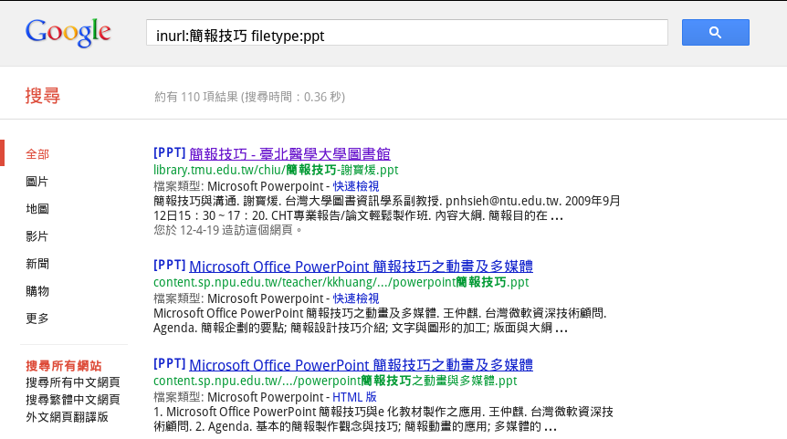
Notes:
http://problah.com/images/SJ/steve-jobs-blood-pressure.jpg

Slide 9
測試準備
軟體
  簡報軟體(雙螢幕顯示、平滑字型、流暢播放)
  實作軟體(切換、尺寸、連線)[若有需要]
硬體
  投影機(解析度、對焦、位置)
  指示器(雷射筆、指示棒、滑鼠、簡報筆)
  錄影機(影像、聲音)[若有需要]
場地
  個人儀容
  電源操作與安全、投影布幕升降
  聽眾座位與空調

Slide 10
展示發表
表達姿勢
  若不善於走動則固定一側但不擋住視線
  身體與手勢穩定，五指保持自然狀態
  遠近交替眼神接觸，謹慎處理暗號
  指示器動作穩定，不要畫圈或在螢幕上亂動
表達語言
  與聽眾打招呼並自我介紹，破題要簡潔有力
  句子多用正向直述句，日常用語不要中外夾雜
  適當使用術語，部分術語可用原文
  穿插若干故事以緩和並保持注意力
  語氣清楚而不單調，不要貶低自己的簡報
  保持微笑，避免有爭議性質或過多的笑話
  控制口頭禪與語助詞的使用

Slide 11
結束收尾
問題討論
  簡報中已暗示可以繼續探討的題目
  掃視一次所有聽眾以誘發提問
  畫面上的錯誤要筆記下來以便修改
  犯錯時不要強辯，不要與聽眾爭執
  注意時間，不要太深入單一問題
  無人提問則誠懇致謝後結束
檔案提供
  給內部人員應包含原始ODP簡報與實作程式
  給外部人員可先匯出為PDF格式

Slide 12
成功演出
練習
自信
結構
發想

Slide 13
後記
投影片
  製作投影片就像學習書法時的描紅
  手中有簡報是為了達到心中有簡報的過程
  只帶一支白板筆上臺才是目標
  多媒體是用來補充口述與繪圖不足的部分
預期成效
  主要是增進講者的認知與表達
  次要才是激發聽眾的興趣
  不要將傳達知識給聽眾做為預期的成效

Slide 14
謝謝各位
敬請指教
簡報模板：資訊未來大自由(孫賜萍)

